Slide 1
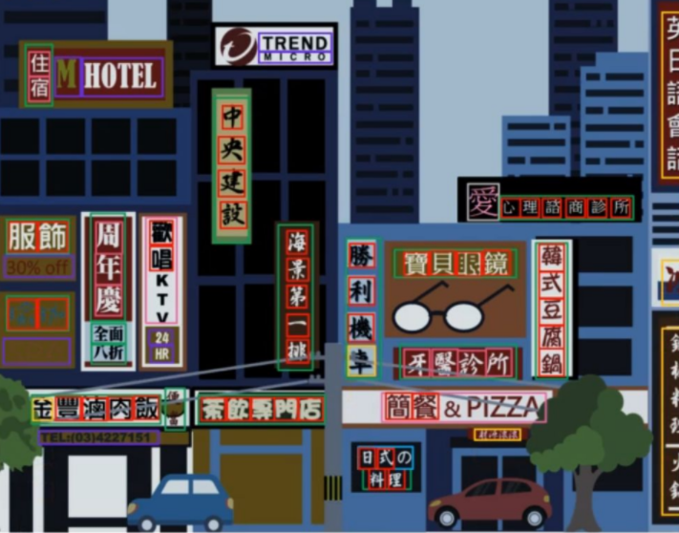
2022 , 1 , 11
AICUP 高階賽 -
複雜街景之文字定位與辨識
組員 :
110753132 馬行遠110753128 李韋杰
110753124 宋浩茹

Slide 2
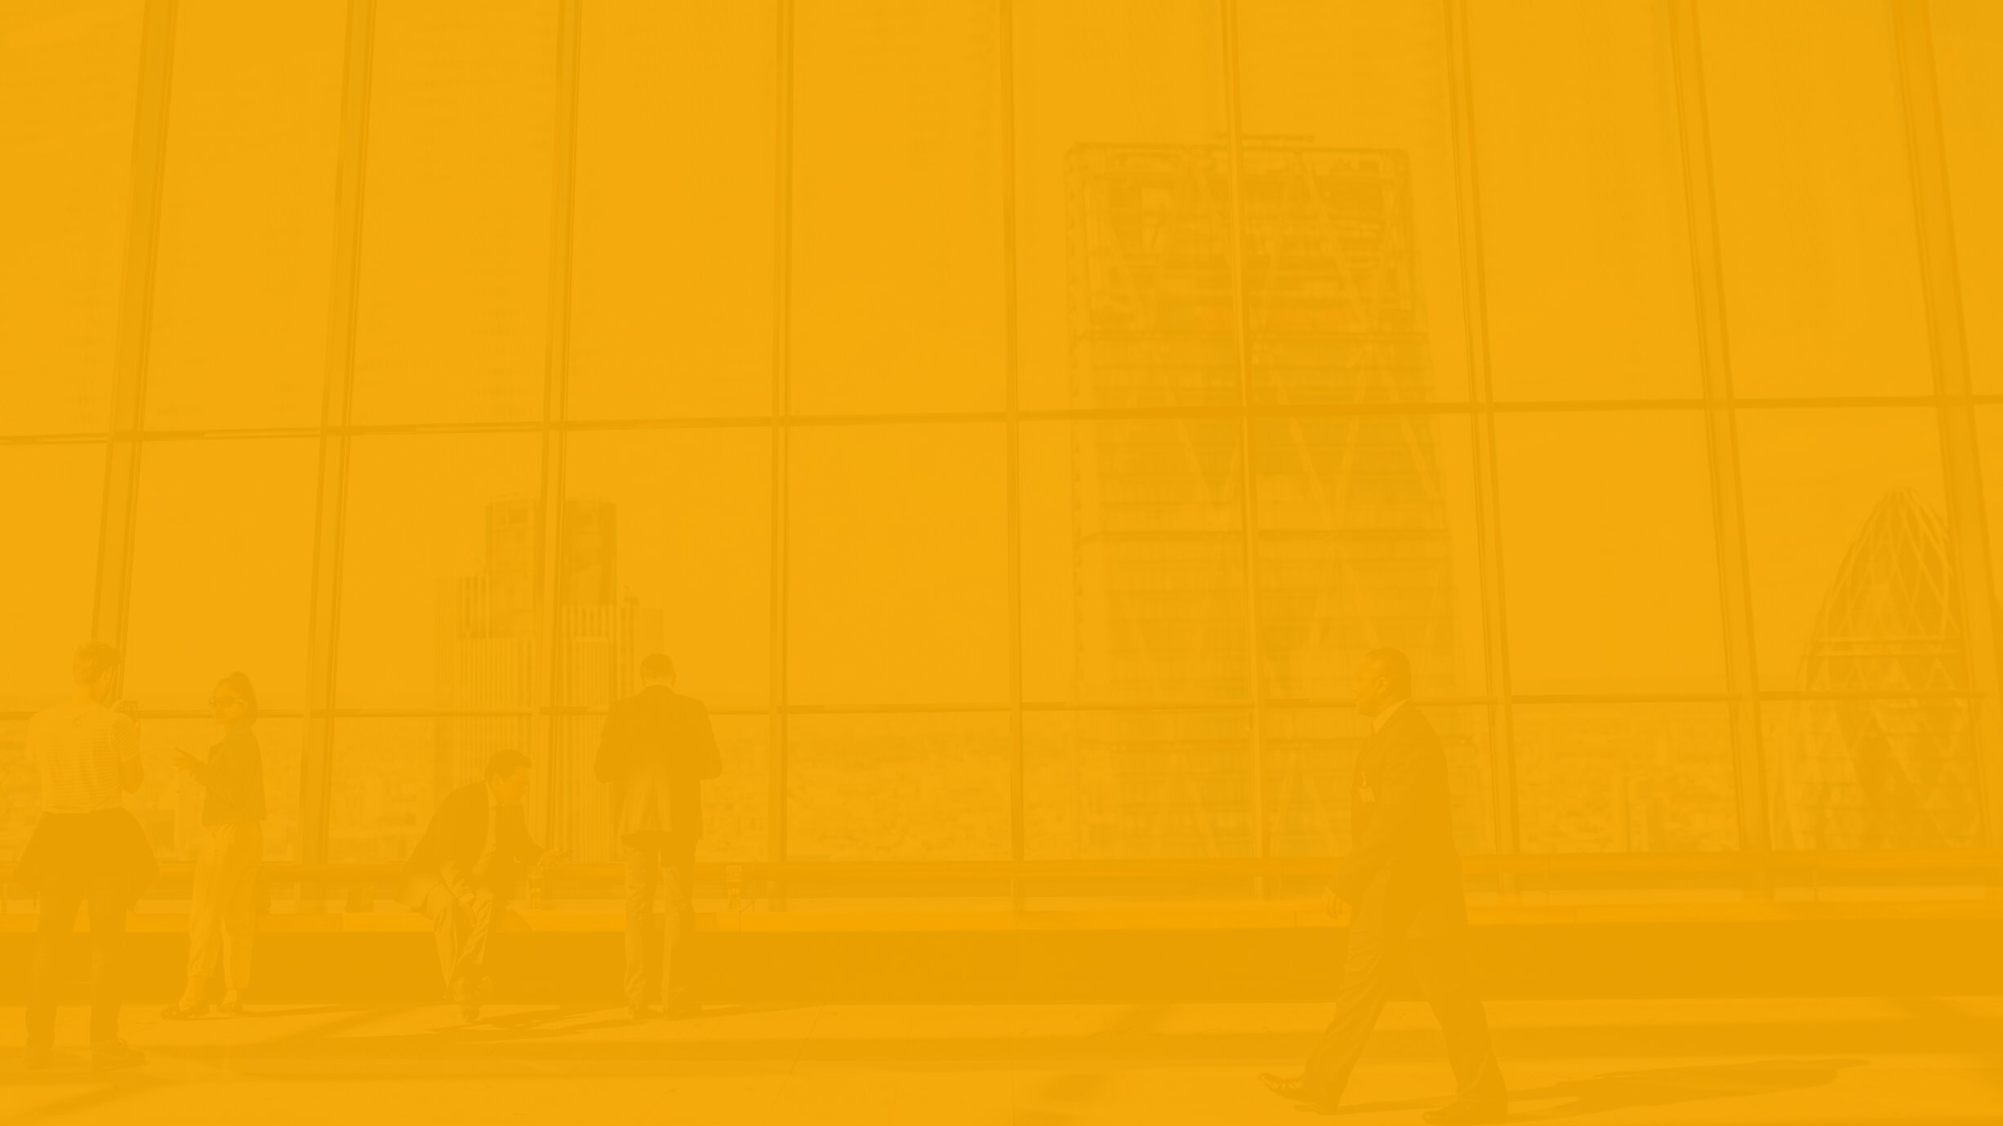
目錄
1
2
3
4
AICUP比賽內容
資料前處理與擴增
模型選擇與訓練
結果與討論

Slide 3

1
AICUP比賽內容

Slide 4
1
AICUP比賽內容
高階賽 – 複雜街景之文字定位與辨識
辨識偵測文字框中的中英數字
偵測複雜街景中的文字位置

Slide 5
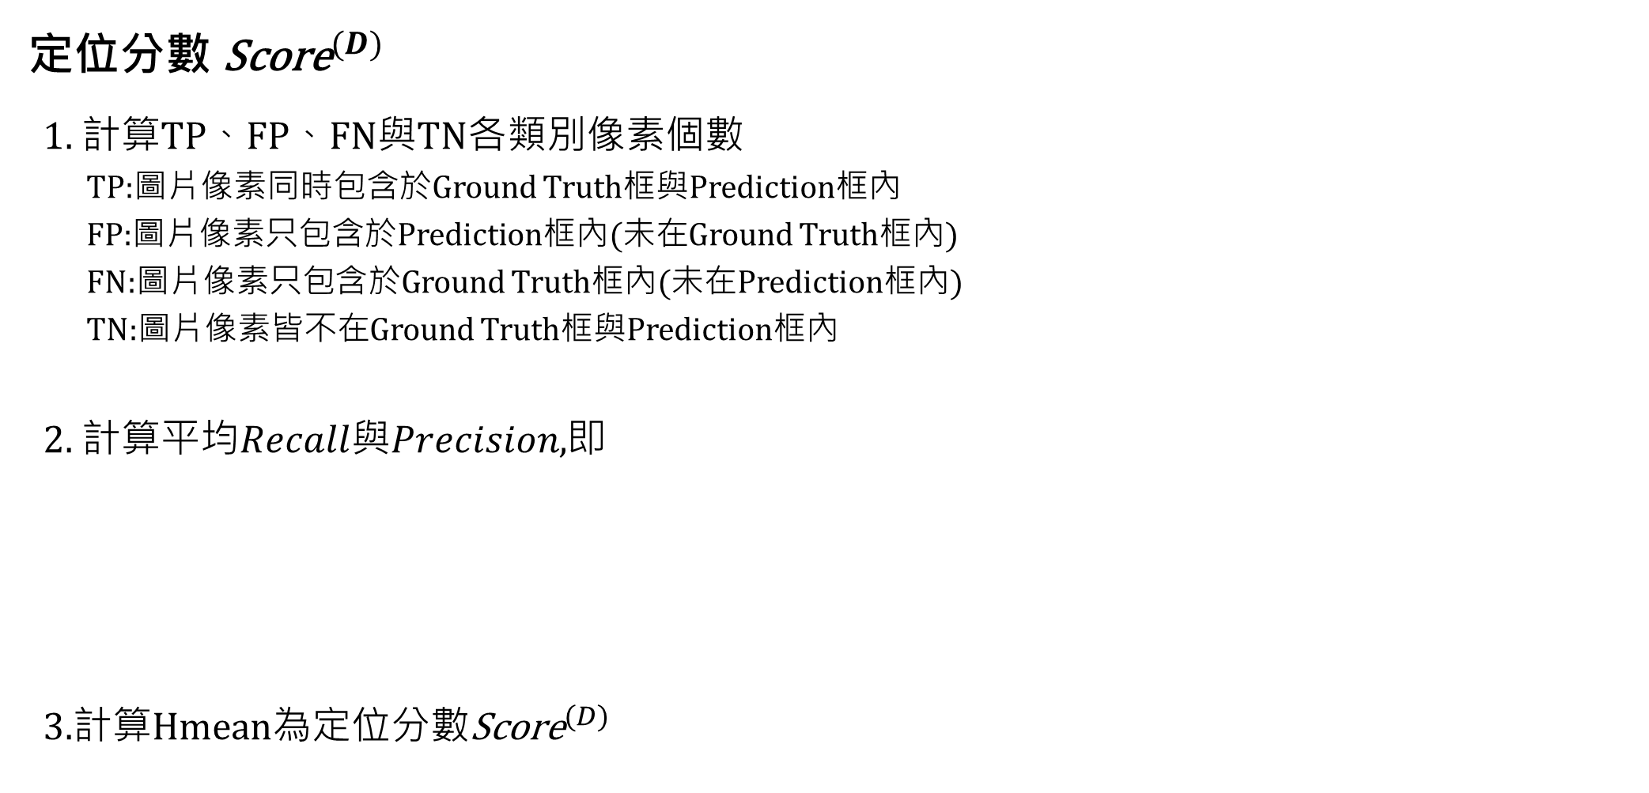
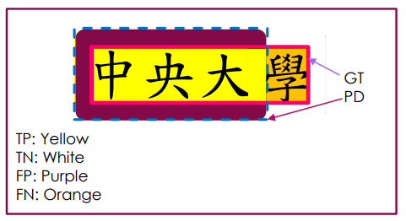
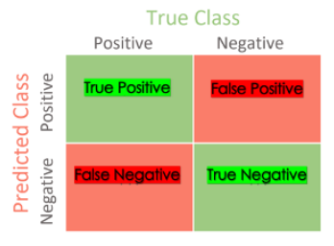
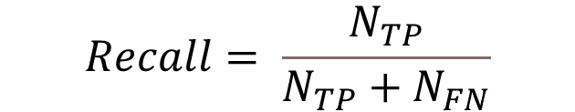
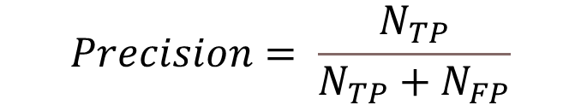
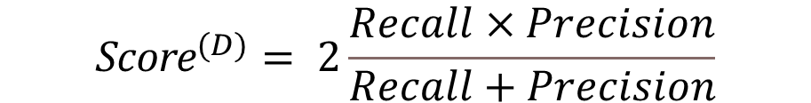
1
AICUP比賽內容-評分標準

Slide 6
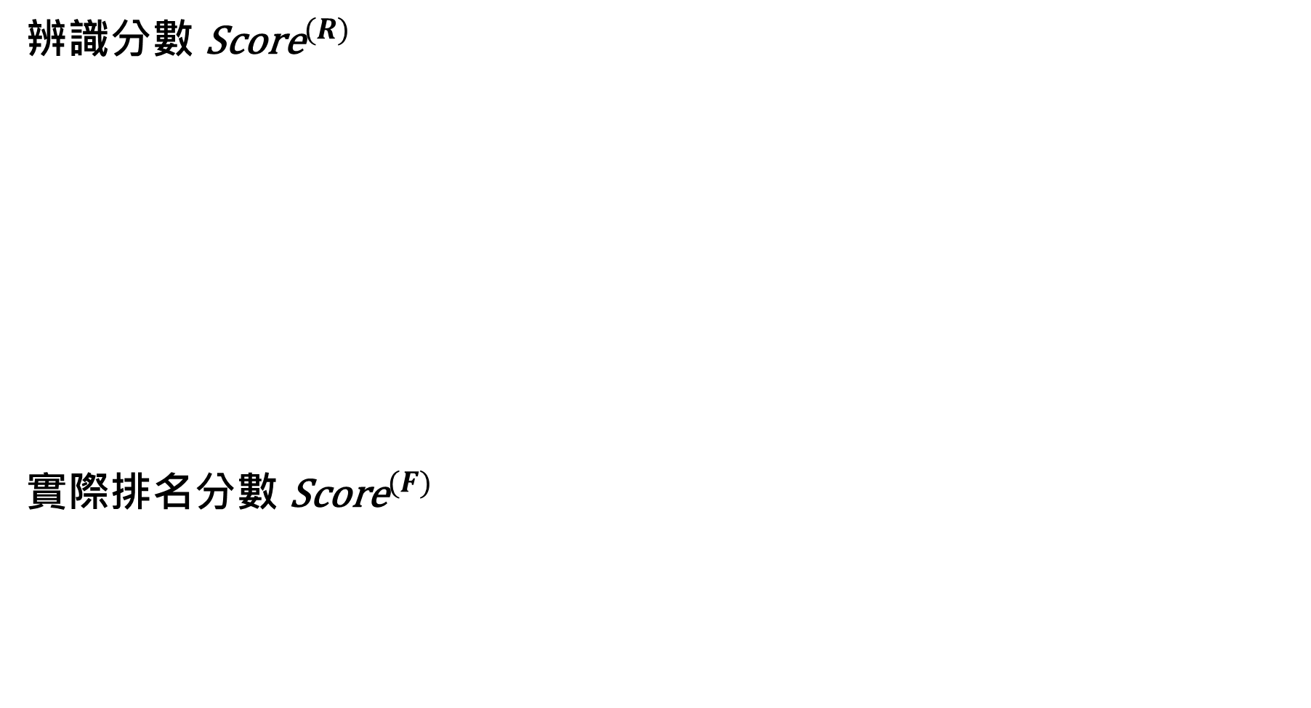

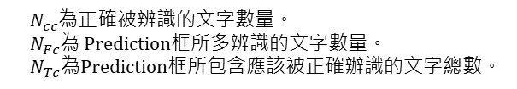
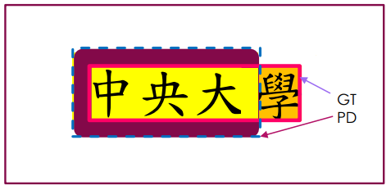
1
AICUP比賽內容-評分標準

Slide 7
2
資料前處理與擴增

Slide 8
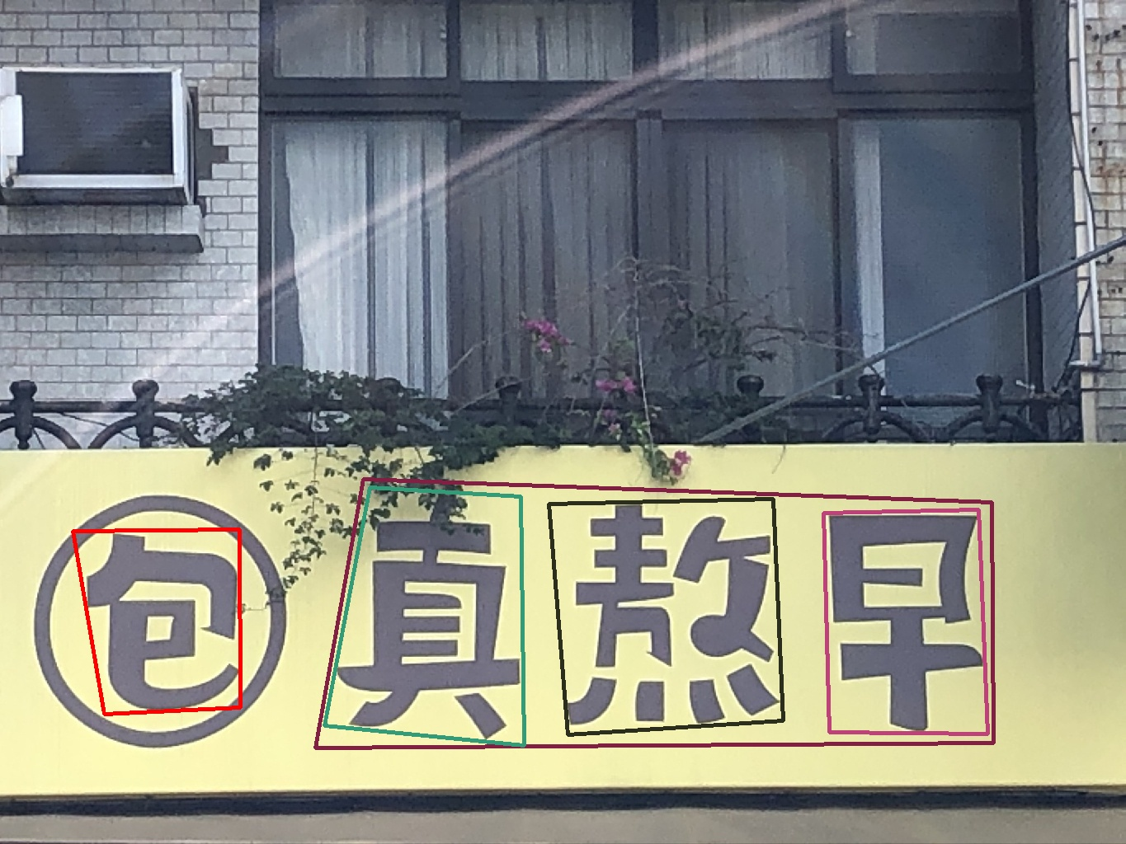
2
資料前處理
包含中文字串、中文字元、數字、英文符號與英文字串
{"label": "包", "points": [[88, 644], [290, 642], [291, 858], [126, 866]], "group_id": 4, "shape_type": "polygon", "flags": {}}
"label": "真熬早", "points": [[440, 581], [1202, 609], [1204, 901], [382, 907]], "group_id": 0, "shape_type": "polygon", "flags": {}}
{"label": "熬", "points": [[665, 611], [937, 605], [949, 874], [688, 891]], "group_id": 1, "shape_type": "polygon", "flags": {}}
{"label": "早", "points": [[998, 622], [1186, 618], [1197, 890], [1005, 888]], "group_id": 1, "shape_type": "polygon", "flags": {}}
{"label": "真", "points": [[448, 591], [631, 602], [635, 904], [393, 880]], "group_id": 1, "shape_type": "polygon", "flags": {}}]

Slide 9
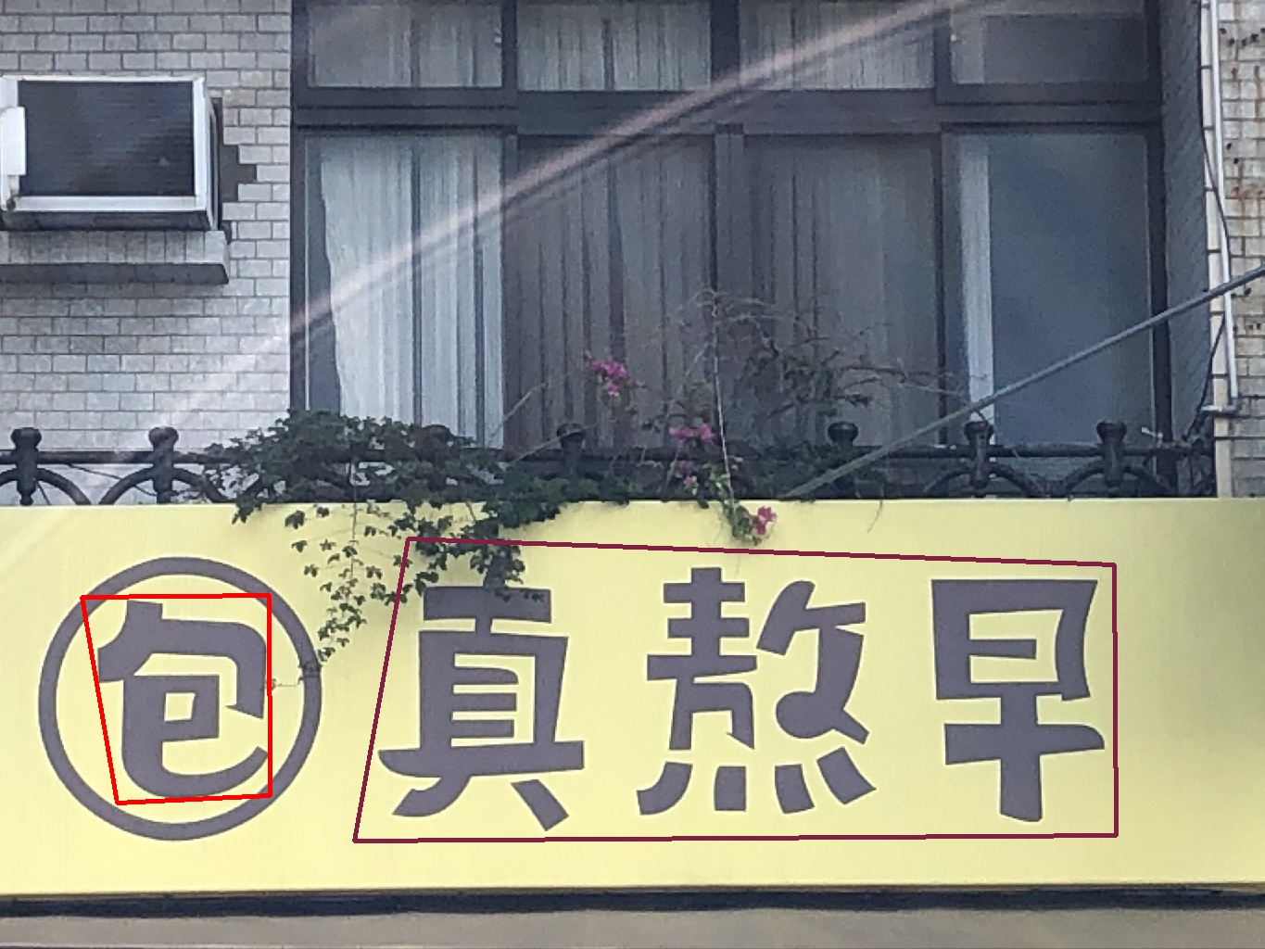
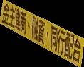


2
資料前處理
判斷box是否重疊，重疊超過50%取較大的box，並進行裁切

Slide 10
2
資料擴增
資料擴增的主要是為了增加訓練資料，而產生出接近真實資料的假資料
在ＯＣＲ的常見做法：
灰階
二值化
旋轉
鏡像
產生以原始ｌａｂｅｌ全新的擬真資料集
以外部資料產生的擬真資料

Slide 11
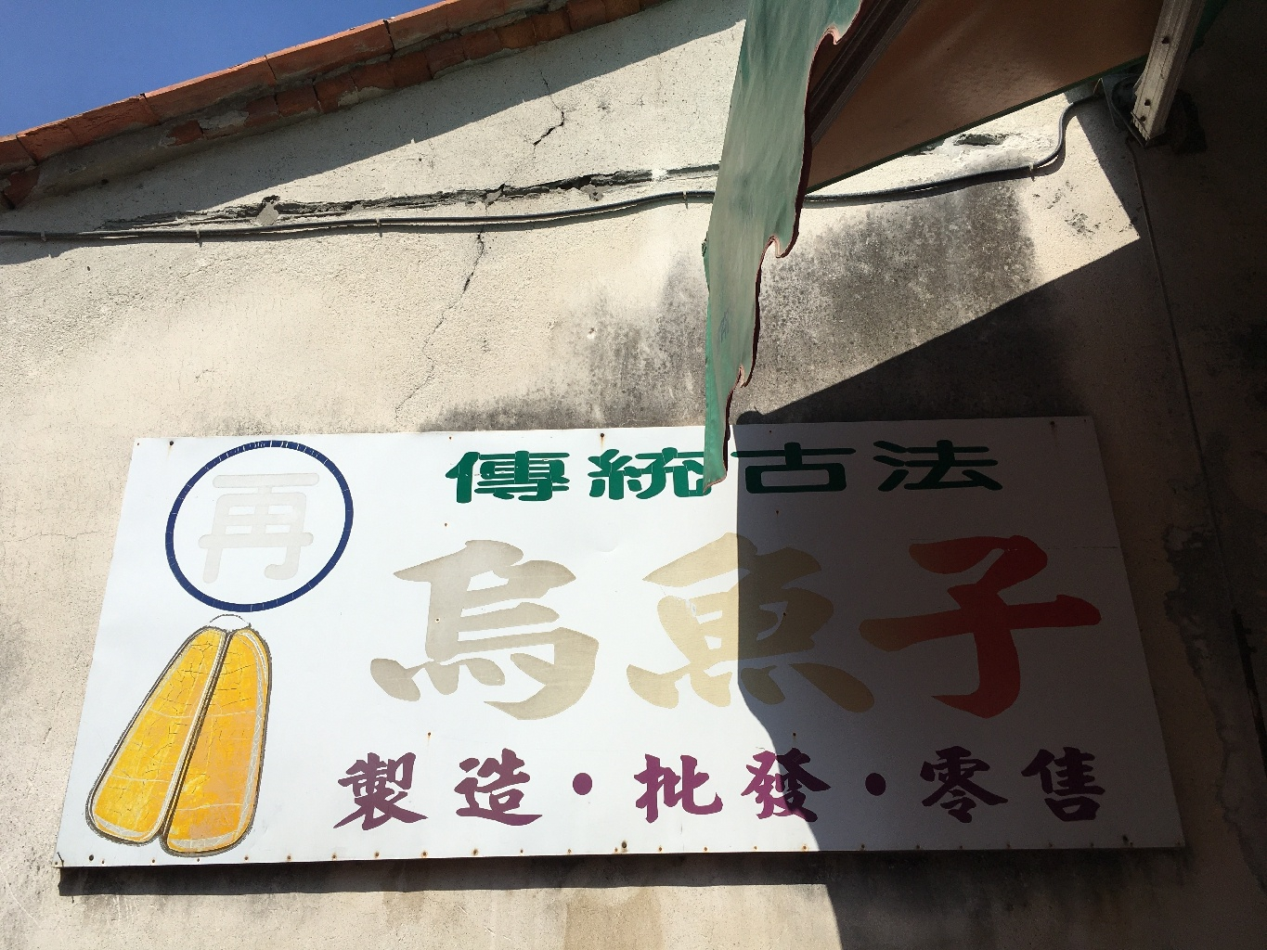
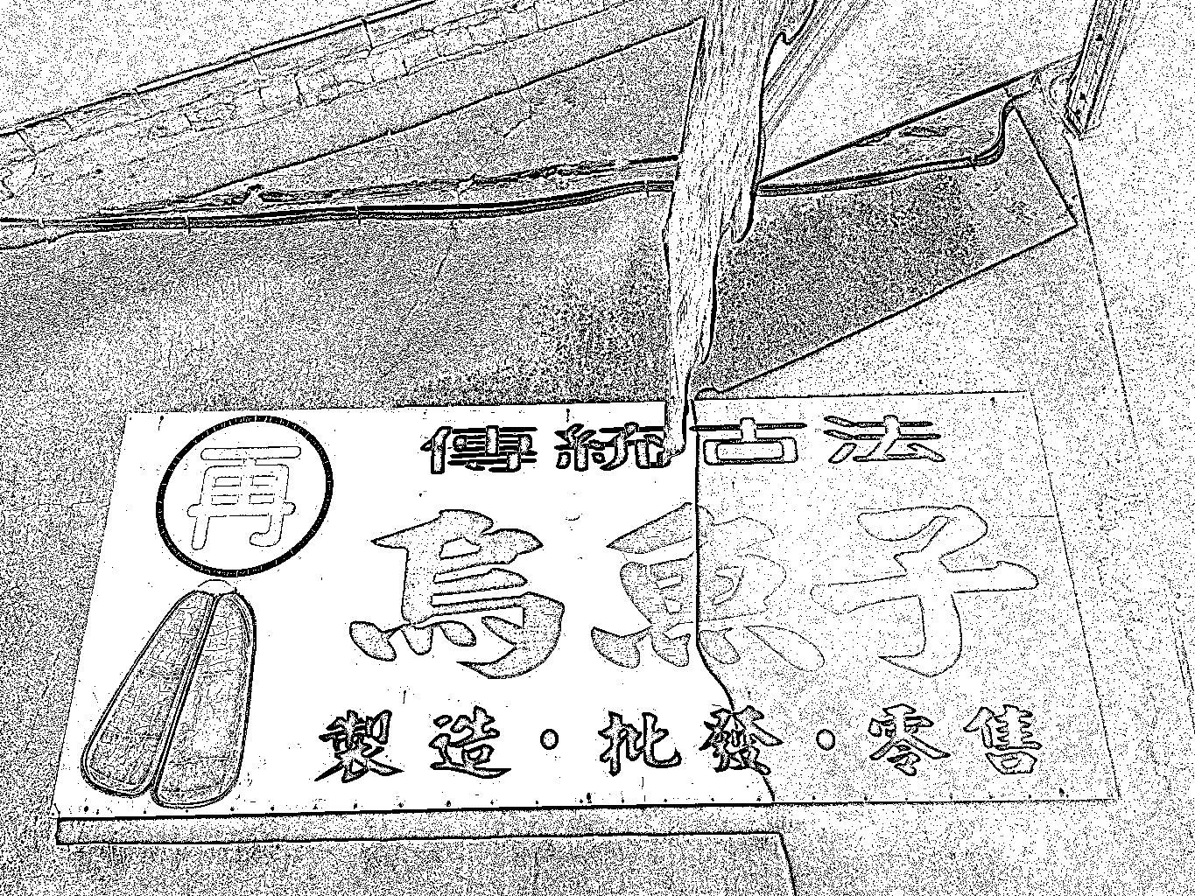
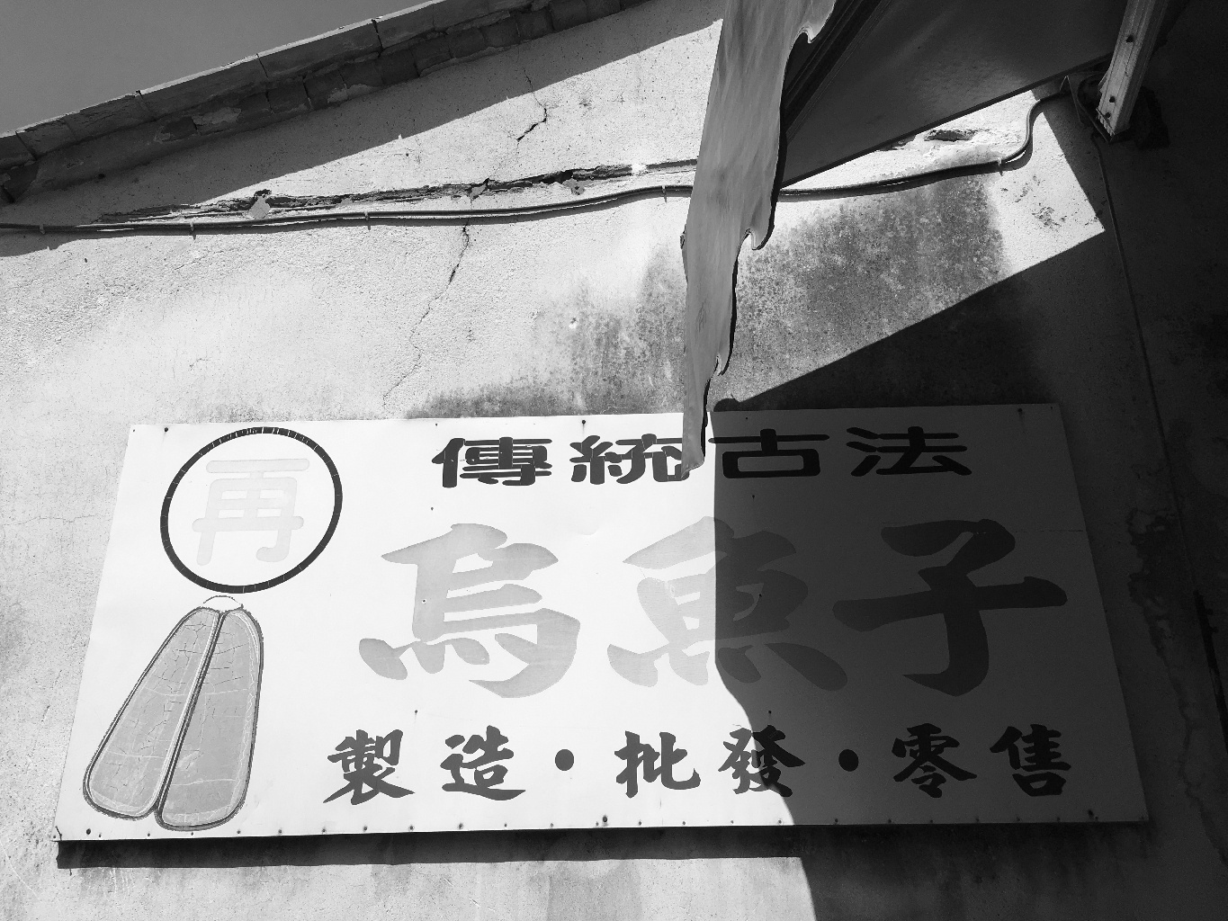
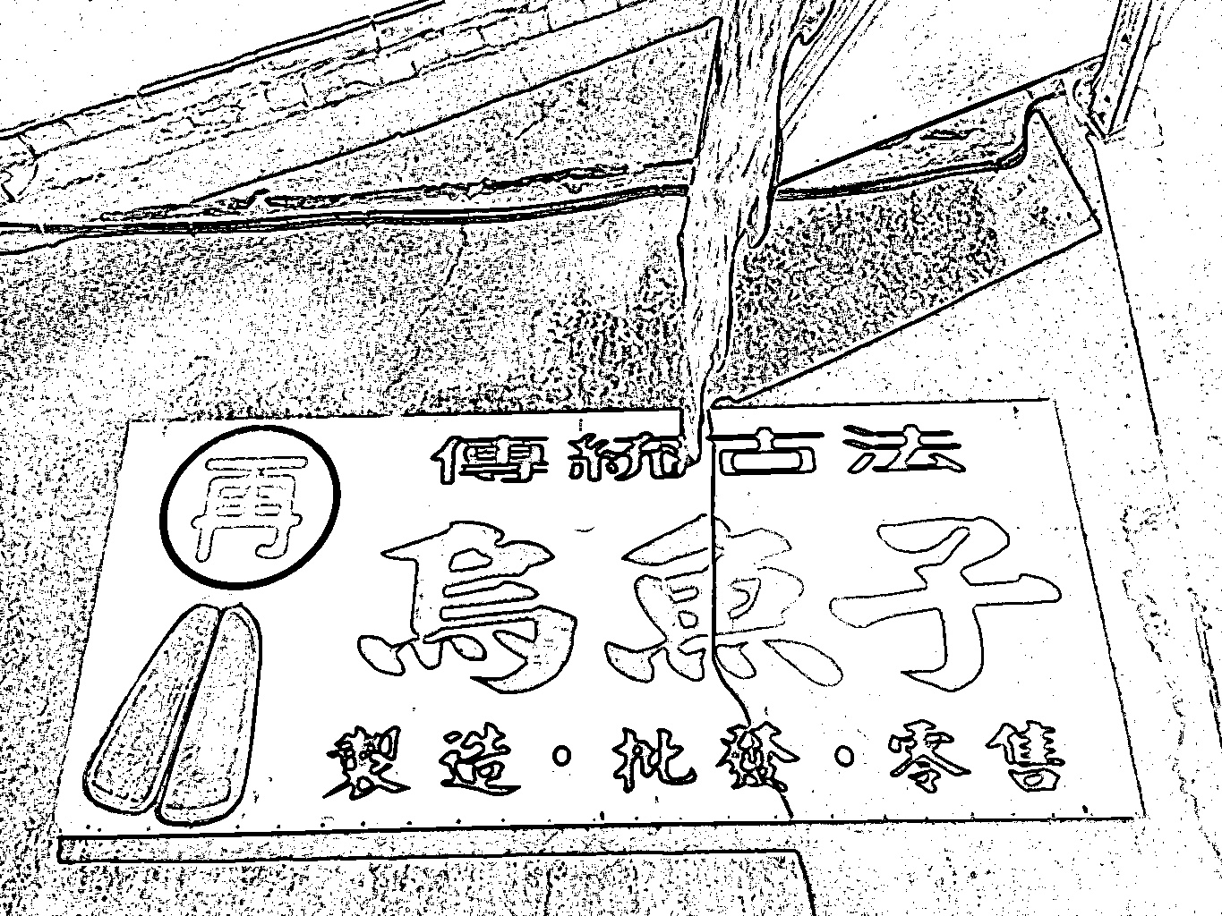
2
資料擴增
灰階、二質化
1.優點是可以平衡明暗區域
2.減少顏色的干擾
3.減少噪點與不必要的資訊
4.threshold的大小需要特別調整
5.缺點是會影響遮蔽物的判斷能力

Slide 12
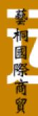
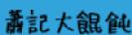
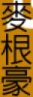
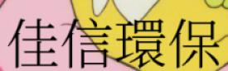
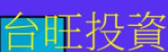
2
資料擴增
產生擬真資料
1.需要包含真實資料的瑕疵
2.文本要使用相關領域或原始資料
3.遮蔽、抖動、噪點隨機產生
4.複雜背景
5.特殊字體(書寫體、書法體)
6.字體位移

Slide 13
2
資料擴增
Text Image Augmentation 工具
1. github 上 zcswdt 開發的 Color_OCR_image_generator 專案
2. 運用字典檔文本產生直式與橫式的中英文字串
3. 可依任務選擇背景與字型檔
4. 自定義 的噪點、晃動和位移
5. 顏色的選 用則是依照 iiit5 資料集訓練出來的模型來決定字的顏色

Slide 14


2
資料擴增
資料擴增文本產生-google maps景點資訊
運用google maps的place api取得
"若水國際", "中央大學", "台中車站", '高雄車站'四個地點
"所有車站與地點方圓10km內的"材料行", "餐廳","咖啡廳", "寵物店", '飲料店', "維修廠", "電器行", "小吃店", "早餐店", "學校", "企業"各抓出100家並儲存所有商家名。

Slide 15
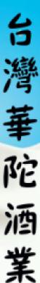
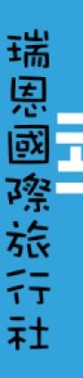
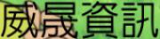
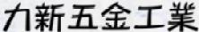
2
資料擴增
資料擴增文本產生-行政院開放資料
這資料中有所有跟政府註冊的公司名稱共150萬筆但裡面有些問題需要處理:
1.裡面有許多同名分公司 - 資本額前50萬大企業
2.大量的有限公司與有限股份公司會過於偏頗 - 去掉這些字
3.含有大量生僻字 - 取前5000常用字，去掉生僻字

Slide 16
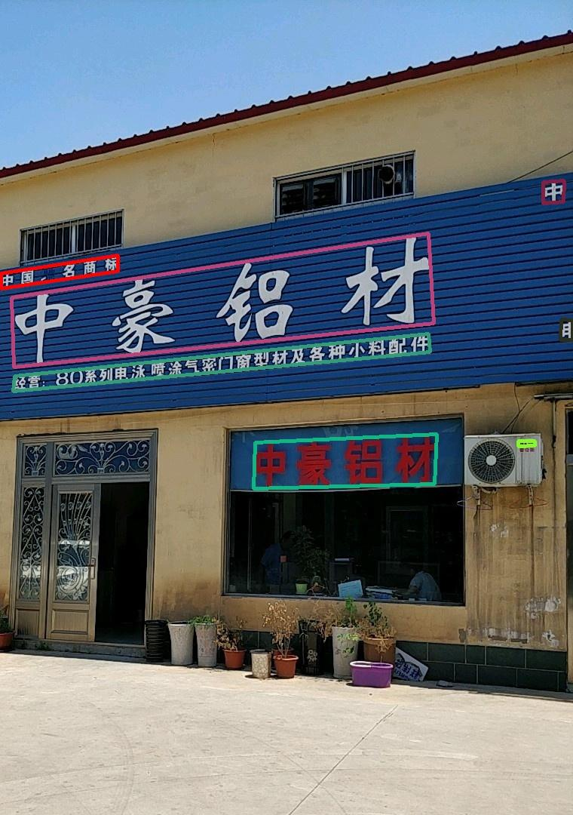
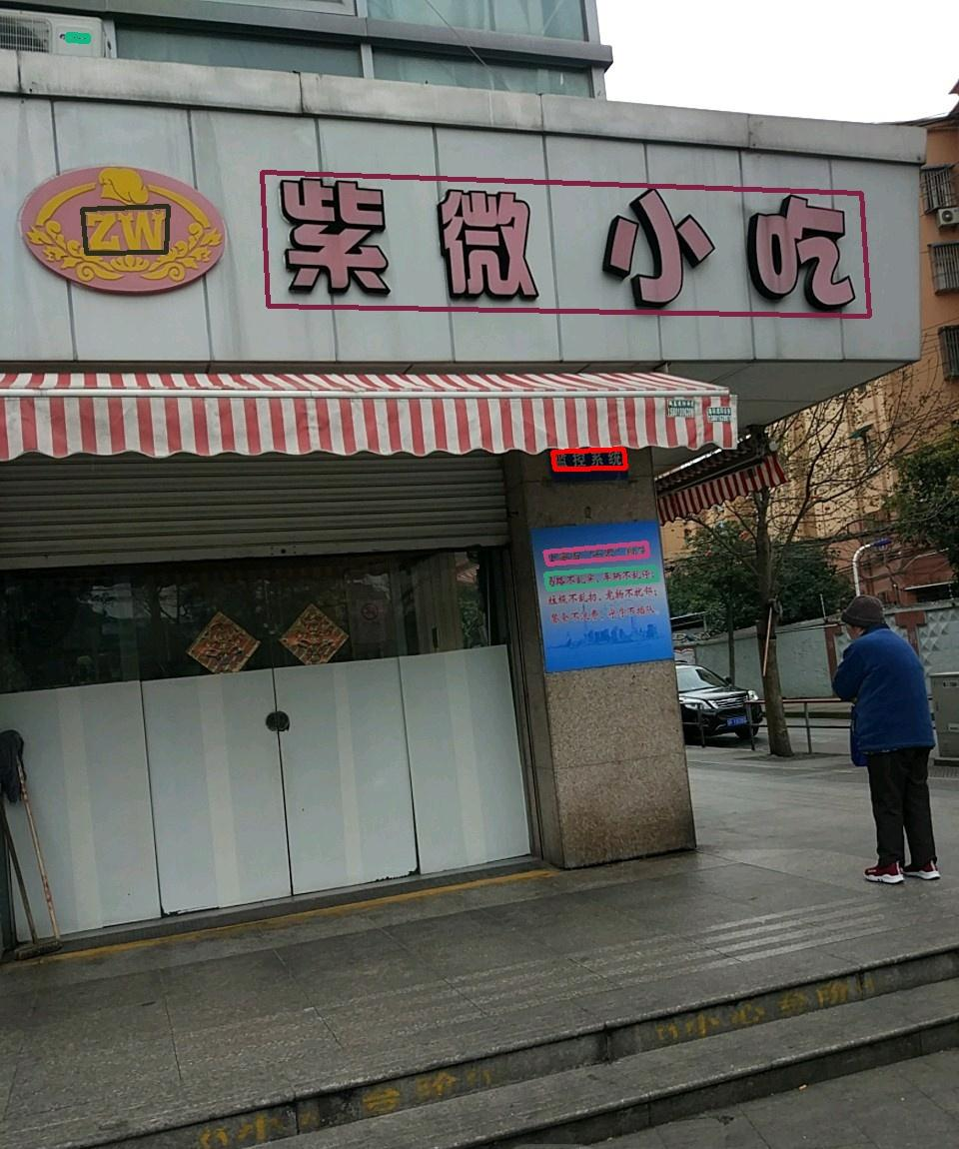
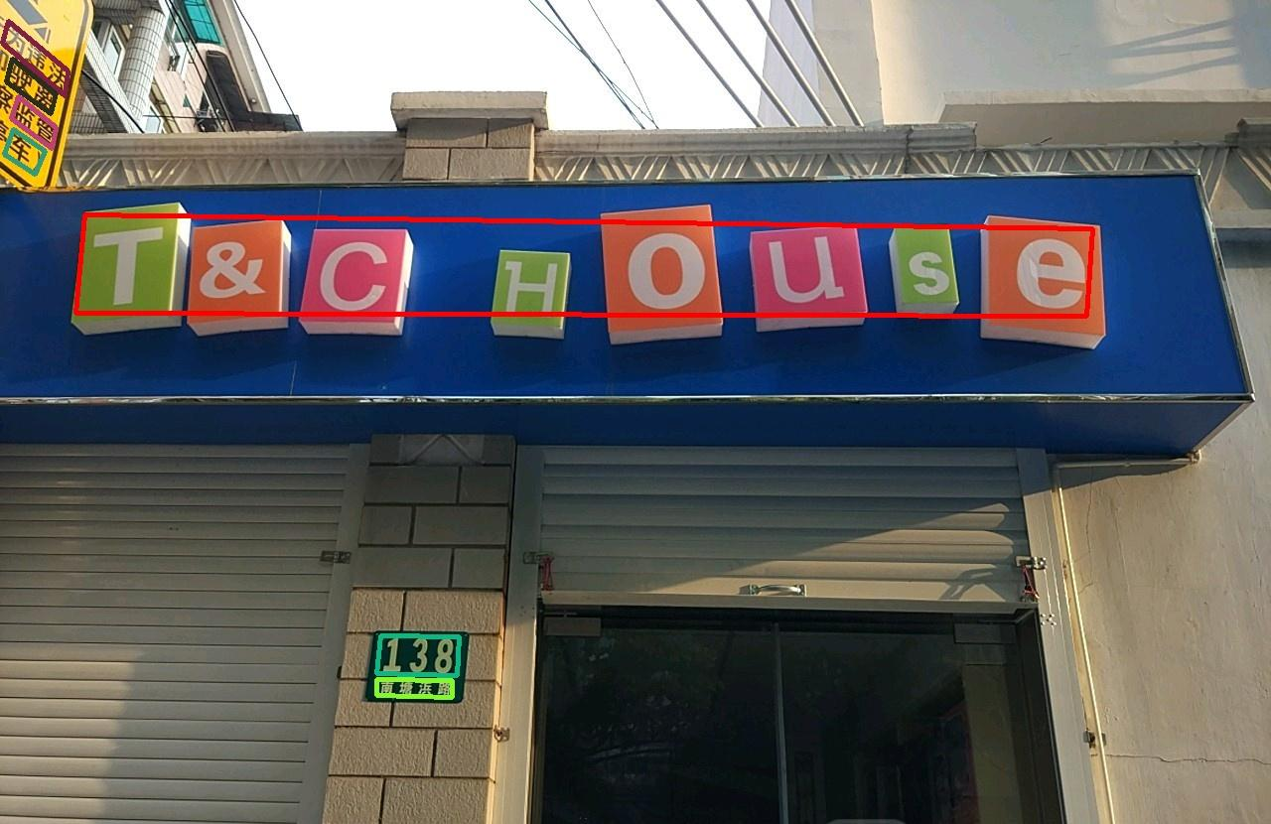
2
資料擴增
LSVT 簡體中文街景資料集
https://ai.baidu.com/broad/introduction

Slide 17
3
模型選擇與訓練

Slide 18
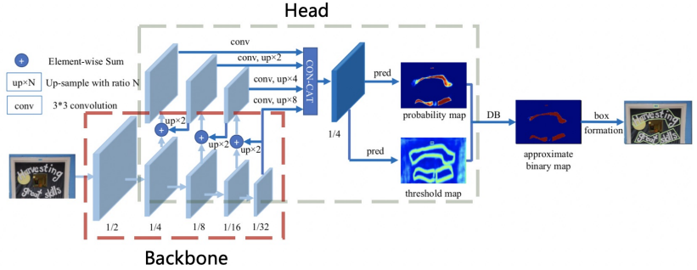
3
文字偵測 Differential Binarization
https://arxiv.org/pdf/1911.08947.pdf?fbclid=IwAR2_59IeCv77MKHcNESJ7yHWXdukIuJIjfU5n1PxsjxCfcV_MPojv8EWizk

Slide 19
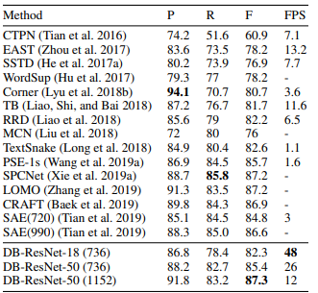
3
文字偵測 Differential Binarization
各個模型在ICDAR 2015 datasets的表現
https://arxiv.org/pdf/1911.08947.pdf?fbclid=IwAR2_59IeCv77MKHcNESJ7yHWXdukIuJIjfU5n1PxsjxCfcV_MPojv8EWizk

Slide 20
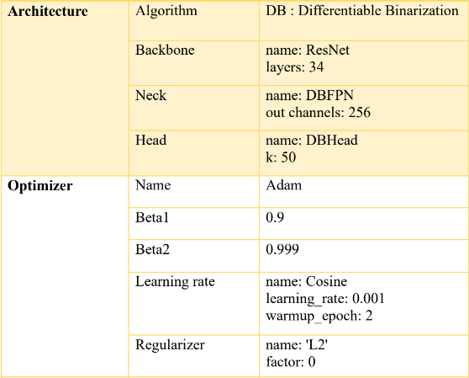
3
文字偵測 Differential Binarization
模型參數
https://arxiv.org/pdf/1911.08947.pdf?fbclid=IwAR2_59IeCv77MKHcNESJ7yHWXdukIuJIjfU5n1PxsjxCfcV_MPojv8EWizk

Slide 21
3
訓練方式 –文字偵測
資料集: 原始資料 + LSVT 簡體中文街景資料集
模型: resnet18 DB、 resnet34 DB
resnet18_DB 直接用原始資料訓練硬train一波
resnet34_DB 用原始資料+LSVT訓練，最後用原始資料fine tune
LSVT
原始資料

Slide 22
3
訓練方式 –文字偵測
原始資料
LSVT
原始資料
原始資料
Resnet18_DB
Resnet34_DB
Resnet34_DB
F1: 0.7367
F1: 0.5355
F1: 0.7708

Slide 23
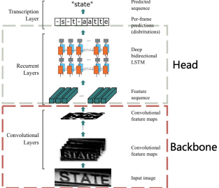
3
文字辨識 CRNN
https://arxiv.org/pdf/1911.08947.pdf?fbclid=IwAR2_59IeCv77MKHcNESJ7yHWXdukIuJIjfU5n1PxsjxCfcV_MPojv8EWizk

Slide 24
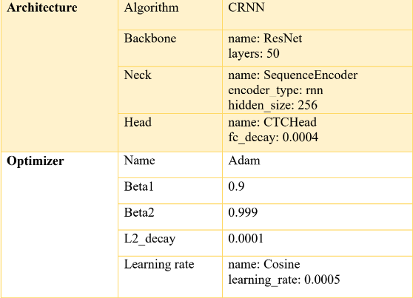
3
文字辨識 CRNN
模型參數
https://arxiv.org/pdf/1911.08947.pdf?fbclid=IwAR2_59IeCv77MKHcNESJ7yHWXdukIuJIjfU5n1PxsjxCfcV_MPojv8EWizk

Slide 25
3
訓練方式 –文字辨識
資料集: 1. 原始資料 2. google地圖店家名稱 3. 台灣公司名稱資料
訓練模型 :res34_CRNN、res50_CRNN
res34_CRNN 使用原始資料硬train一波
res50_CRNN 使用2 pretrain 接下來 pretrain 2+3 最後使用 1 fine tune
地圖
資料
公司
資料
原始資料

Slide 26
3
訓練方式 –文字辨識
原始資料
地圖資料
地圖
資料
公司
資料
原始資料
Resnet34_CRNN
Resnet50_CRNN
Resnet50_CRNN
Resnet50_CRNN

Slide 27
4
結果與討論

Slide 28
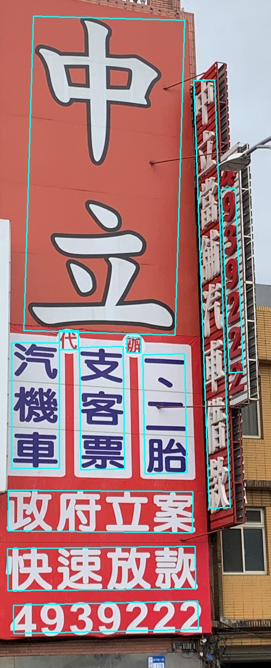

4
結果 – 文字檢測
Resnet18_DB without DA
P: 0.7171 R: 0.888 F1: 0.6367848
Resnet34_DB with DA
P:0.9461 R: 0.818 F1: 0.7739098

Slide 29
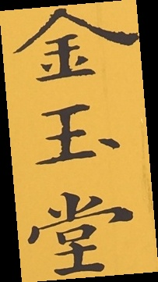
4
結果 – 文字辨識
resnet34_CRNN without DA
辨識分數 = 0.6359
金堂、人火鍋
resnet50_CRNN with DA
辨識分數 = 0.803
金玉堂、八臭鍋
resnet50_CRNN with DA,batch_size = 20
辨識分數 = 0.803
resnet50_CRNN with DA,batch_size = 400
辨識分數 = 0.797

Slide 30
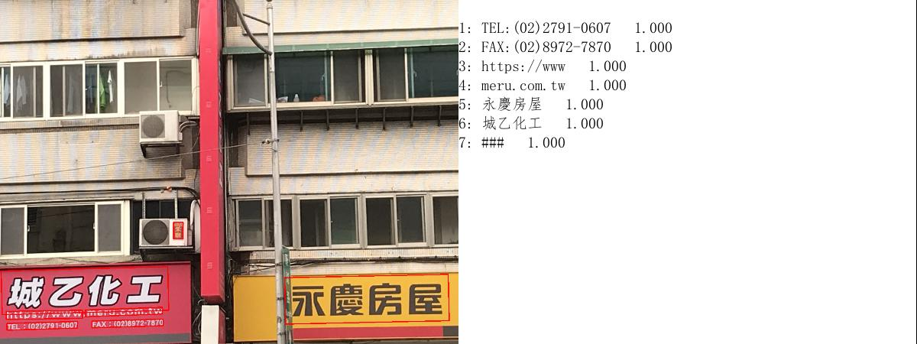
4
結果 – 總分
文字檢測 :
Public : P:0.9461 R:0.8180 F1: 0.7739
Private: P:0.9400 R:0.8077 F1: 0.7592
文字辨識 :
Public : 0.803
Private: 0.8061
總分 :
Public : 0.6224
Private: 0.6119

Slide 31
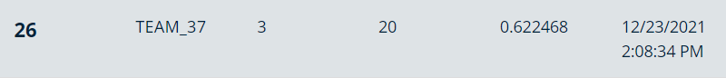
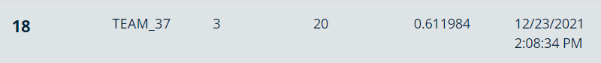
4
結果 – 總分
Public :
Private:

Slide 32
4
討論
單字訓練
–降低訓練複雜度
調整box threshold找到較好的F1 Score
–最佳化
處理辨識字典過多的問題
–處理同型字、刪除標點符號等
資料擴增的noise調整
–減少文字辨識的訓練的複雜度
預訓練與fine tune完全分離

Slide 33

Thank you!

